Slide 1

Российская Ассоциация
"Станкоинструмент"
Выступление Президента Ассоциации Самодурова Г.В. На 5-м международном научно-техническом форуме «Современные тенденции в технологиях и конструкциях металлообрабатывающего оборудования».
26 мая 2015

Slide 2

Российская Ассоциация
"Станкоинструмент"
Важнейшие решения принятые в 2014 году по развитию станкоинструментальной отрасли
Протокол совещания у заместителя председателя Правительства Российской Федерации Д.О. Рогозина
От 7 февраля 2014 г. № РД-П9-10пр
«Об исполнении поручений протокола совещания у председателя Правительства Российской Федерации Д.А. Медведева от 24 июля 2013 года № ДМ-П9-55пр «О мерах по развитию отечественного станкостроения в целях модернизации военно-промышленного комплекса».
Постановление Правительства Российской Федерации
от 15 апреля 2014 года № 328
«Об утверждении государственной программы Российской Федерации «Развитие промышленности и повышение ее конкурентоспособности» (подпрограмма 7 «Станкоинструментальная промышленность»).
Постановление Правительства Российской Федерации
от 3 января 2014 года № 3, от 30 октября 2014 года № 1128, от 27 ноября 2014 года № 1257
о предоставлении субсидий в целях организации серийных производств станкоинструментальной продукции в рамках подпрограмм «Обеспечение реализации государственной программы» и 7 - «Станкоинструментальная промышленность» государственной программы Российской Федерации «Развитие промышленности и повышение ее конкурентоспособности».
Федеральный Закон Российской Федерации
От 31 декабря 2014 года № 488-ФЗ
«О промышленной политике в Российской Федерации»
Слайд 1

Slide 3
Российская Ассоциация
"Станкоинструмент"
Производство металлообрабатывающего
оборудования в мире
Слайд 2

Slide 4
Российская Ассоциация
"Станкоинструмент"
Производство МОО по континентам
Слайд 3

Slide 5
Российская Ассоциация
"Станкоинструмент"
Производство Металлообрабатывающего оборудования
в Российской Федерации в 2014 году
Слайд 4

Slide 6
Российская Ассоциация
"Станкоинструмент"
Производство металлорежущих станков
предприятиями Ассоциации «Станкоинструмент»
Слайд 5

Slide 7
Российская Ассоциация
"Станкоинструмент"
Производство инструментальной продукции
в Российской Федерации
Слайд 6

Slide 8
Российская Ассоциация
"Станкоинструмент"
Ассоциацией заключены Соглашения о социально-экономическом и техническом сотрудничестве со следующими региональными госструктурами:
1. Департаментом промышленности, транспорта и связи Брянской области 2. Министерством промышленности и инновационной политики Республики Башкортостан 3. Правительством Вологодской области 4. Департаментом промышленности, предпринимательства и торговли Воронежской области 5. Правительством Ивановской области 6. Министерством промышленности и торговли Кабардино-Балкарской Республики 7. Министерством экономического развития Калужской области 8. Министерством промышленности и энергетики Краснодарского края 9. Департаментом промышленности, транспорта, связи и энергетики Курганской области 10. Правительством Курской области 11. Министерством промышленности, науки и новых технологий Республики Мордовии 12. Департаментом науки, промышленной политики и предпринимательства города Москвы | 13. Министерством промышленности и инноваций Нижегородской области 14. Министерством промышленности Омской области 15. Министерством промышленности, предпринимательства и торговли Пермского края 16. Министерством промышленности и энергетики Ростовской области 17. Министерством промышленности, инновационных и информационных технологий Рязанской области 18. Министерством промышленности и технологий Самарской области 19. Министерством промышленности и информационных технологий Тверской области 20. Министерством промышленности и энергетики Удмуртской Республики 21. Министерством промышленности и природных ресурсов Челябинской области 22. . Министерством промышленности и науки Свердловской области 23. Правительством Ульяновской области
Слайд 7

Slide 9
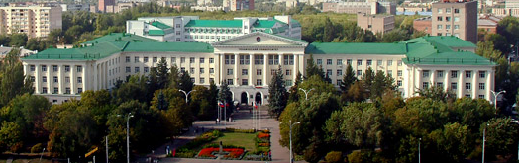
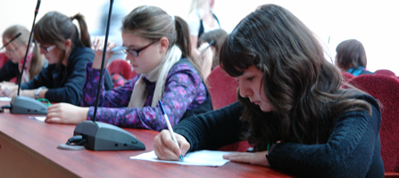
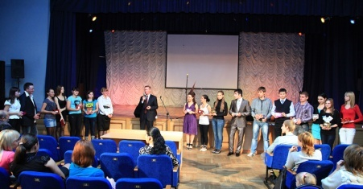

Российская Ассоциация
"Станкоинструмент"
Взаимодействие Ассоциации с техническими университетами и колледжами
Ассоциация заключила 15 соглашений о сотрудничестве с техническими университетами: МГТУ «Станкин», Донской ГТУ, МГТУ им. Баумана, Петербургский ГПУ, МГТУ «МАИ», Новосибирский ГТУ, МГТУ «МАМИ», Камский ПИ, Самарский ГТУ, Омский ГТУ, Томский ПУ, Тольяттинский ГУ, Кубанский ГТУ, Нижегородский ГТУ и Мордовский ГУ им. Огарёва.
Предприятия отрасли имеют договора более чем с 35 техническими университетами на научные разработки и подготовку кадров.
Совместно с техническими университетами Ассоциация обращалась в Минобразования РФ по различным вопросам подготовки специалистов, оказывала поддержку техническим университетам по вопросам новой формы обучения, нового статуса, разработки образовательных стандартов и т.п..
Происходил обмен информационными материалами между ВУЗами и Ассоциацией. Перечень разработок ВУЗовской науки, связанной со станкостроительной тематикой представлен на сайте Ассоциации (более 120 вузовских разработок).
На профильных кафедрах Технических университетов читались лекции о тенденциях развития мирового станкостроения по материалам международных выставок «JIMTOF 2012» и «EMO 2013».
В соответствии с Соглашениями и программами научные работники Технических Университетов привлекаются к участию в конференциях на Московских и региональных выставках (сделано около 40 докладов), представляли свои разработки на бесплатных информационных стендах на выставке «Металлообработка 2014», где была создана экспозиция «Наука, профильное образование и производство» всего 15 стендов) и выставке «Технофорум 2014» (всего 9 стендов), а также проведена конференция «Основные направления подготовки специалистов в области металлообработки».
На выставке «Металлообработка 2014» 2 стенда были предоставлены политехническим колледжам № 8 и № 39.
Слайд 8

Slide 10
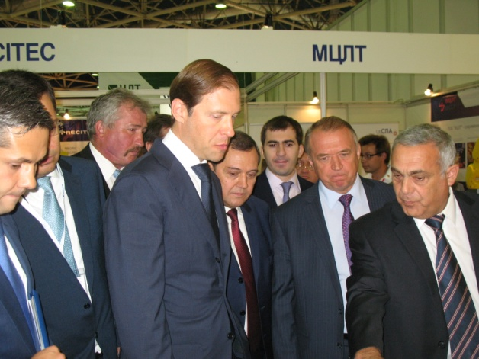
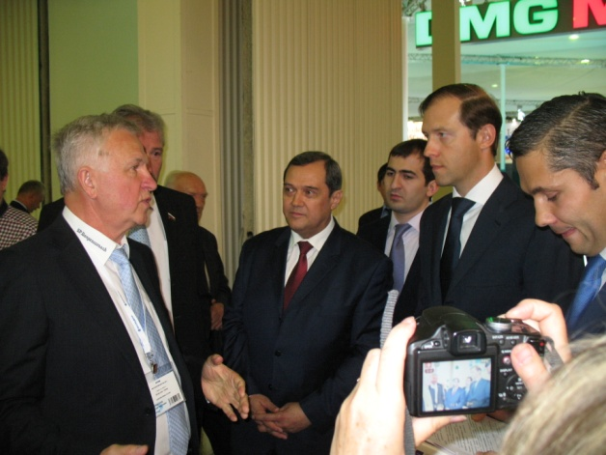
Российская Ассоциация
"Станкоинструмент"
Выставочная деятельность Ассоциации
Ассоциация совместно с ЗАО «Экспоцентр» (г. Москва) на протяжении многих лет является соорганизатором проведения самого крупного выставочного мегапроекта на территории России «Металлообработка», ставшего в последние годы ежегодным.
15-я международная юбилейная выставка «Металлообработка-2014» проходила с 16 июня по 20 июня при поддержке Минпромторга России, Совета Федерации ФС РФ, Союза машиностроителей России под патронатом Торгово-промышленной палаты РФ и Правительства Москвы. Открыл выставку министр промышленности и торговли Д.В.Мантуров.
В работе выставки «Металлообработка-2014» приняли участие 1 053 компаний из 35 стран мира, включая российские станкостроительные и инструментальные предприятия
Слайд 9

Slide 11
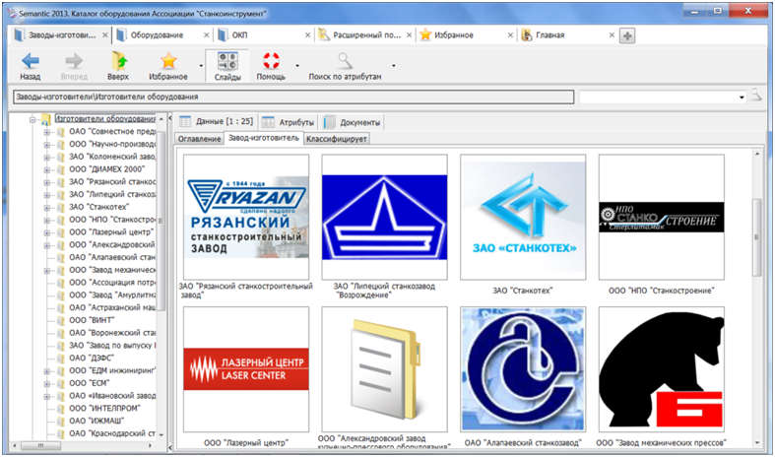
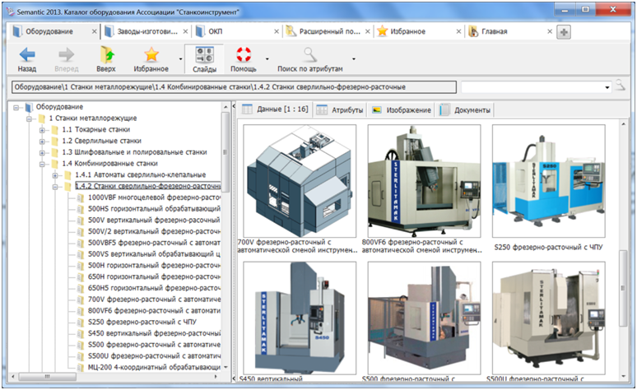
Российская Ассоциация
"Станкоинструмент"
Электронный каталог оборудования
выпускаемого предприятиями – членами Ассоциации «Станкоинструмент»
Слайд 10

Slide 12

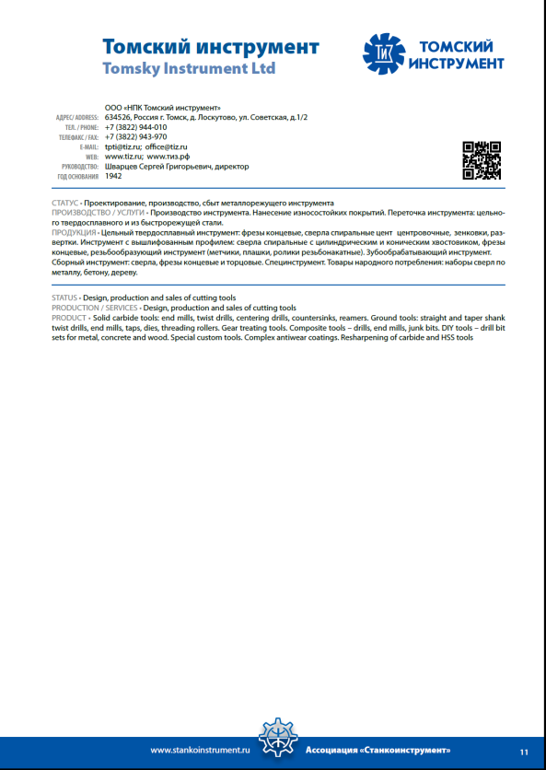

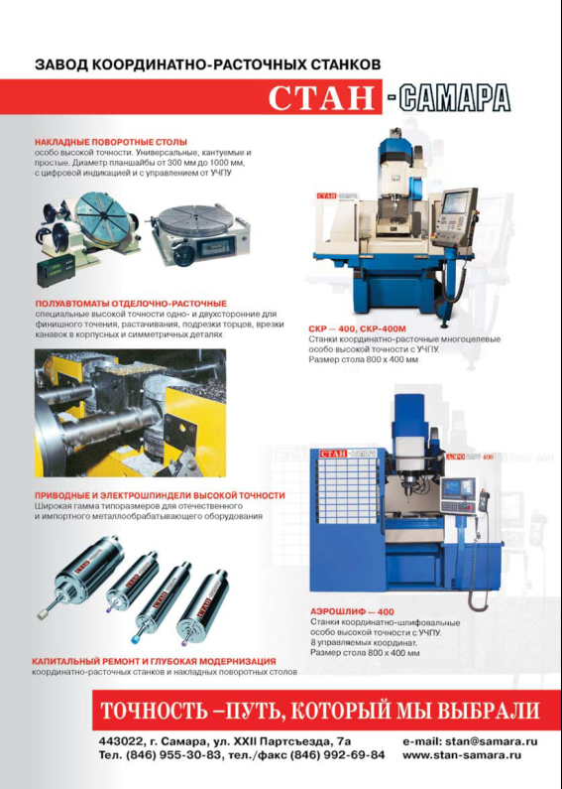
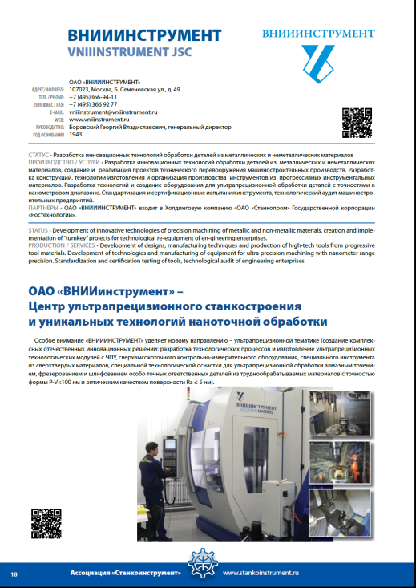
Российская Ассоциация
"Станкоинструмент"
Новая редакция каталога членов Ассоциации «Станкоинструмент»
Слайд 11

Slide 13
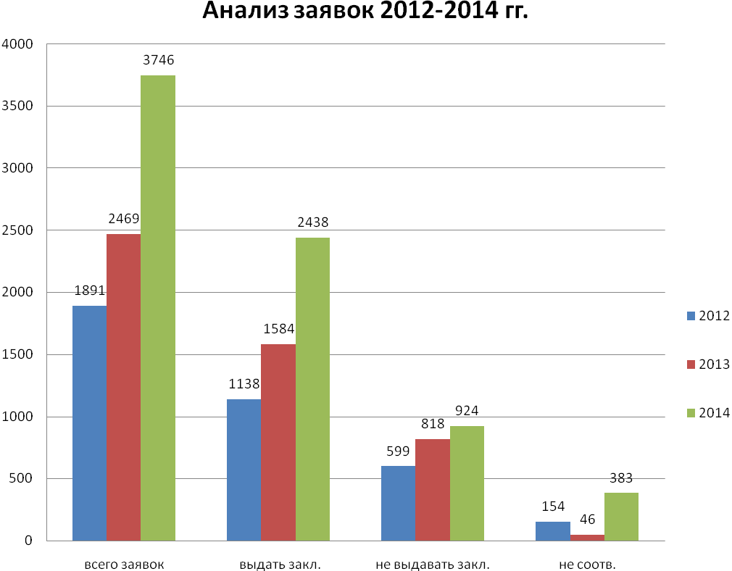
Российская Ассоциация
"Станкоинструмент"
Анализ заявок
по Постановлению Правительства №1224 от 24 декабря 2013 г
(№56 от 07 февраля 2011)
Слайд 12

Slide 14
Российская Ассоциация
"Станкоинструмент"
Анализ заявок
по Постановлению Правительства №1224 от 24 декабря 2013 г
(№56 от 07 февраля 2011) по видам оборудования
Анализ закупаемого за 12 месяцев 2014 г. металлорежущего оборудования показал увеличение потребности в закупке обрабатывающих центров, что составило 725 ед. (28% от общего количества станочного оборудования) и станков с ЧПУ и т.п , что составило 582 ед. (22% от общего количества станочного оборудования).
Однако, отсутствует потребность в закупке высокопроизводительных автоматических линий, автоматизированных участков и оборудования, работающего по принципу «безлюдных технологий», что обеспечивает высокое качество продукции, снижение себестоимости, рост производительности, гибкость переналадки.
Слайд 13

Slide 15
Российская Ассоциация
"Станкоинструмент"
Импорт станков и КПО в 2014 году по странам
Крупнейшие экспортёры станков и КПО в РФ
по таможенной стоимости
В 2013 году Россия импортировала 26 791
станков и КПО на сумму 1 586 573 685 $/
Слайд 14

Slide 16
Российская Ассоциация
"Станкоинструмент"
Импорт станков и КПО в 2014 году по кодам ТН ВЭД
Слайд 15

Slide 17

●
Российская Ассоциация
"Станкоинструмент"
Закон о промышленной политике
Меры господдержки согласно ФЗ от 31.12.2014 г. №488-ФЗ «О промышленной политике в РФ» через:
●Субсидии и налоговые льготы
(статья10)
●Государственные фонды развития
промышленности (статья 11)
●Поддержку научно-технической и инновационной деятельности (статья 12)
● Специальные инвестиционные контракты (статья 16)
●Поддержку субъектов деятельности в сфере промышленности в области внешнеэкономической деятельности (статья 17)
●стимулирование производства промышленной продукции на территории Российской Федерации, осуществляемые при осуществлении закупок товаров, работ, услуг для обеспечения государственных и муниципальных нужд (статья 18)
●повышение доступности займов на финансирование производственно- технологических проектов
стимулирование модернизации и
●создания новых производств на базе принципов наилучших доступных технологий
●стимулирование производства конкурентоспособной продукции, обеспечивающей рыночное импортозамещение
Слайд 16

Slide 18
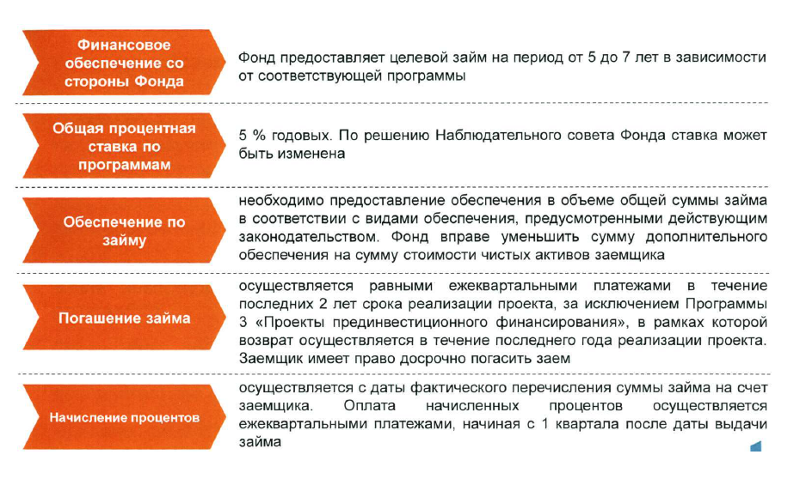
Российская Ассоциация
"Станкоинструмент"
Финансирование проектов из фонда развития промышленности
Слайд 17

Slide 19
Российская Ассоциация
"Станкоинструмент"
П Л А Н
первоочередных мероприятий по обеспечению устойчивого развития
экономики и социальной стабильности в 2015 году
Утвержден распоряжением Правительства Российской Федерации от 27 января 2015 г. № 98-р
Перечень первоочередных мероприятий
Активизация экономического роста | 1.1 Стабилизационные меры – 15 мер 1.2 Меры по импортозамещению и поддержке несырьевого экспорта – 5 мер 1.3 Снижение издержек бизнеса - 2 меры 1.4 Поддержка малого и среднего предпринимательства – 11 мер
Поддержка отраслей экономики | 2.1 Сельское хозяйство – 3 меры 2.2 Жилищное строительство и жилищно-коммунальное хозяйство – 2 меры 2.3 Промышленность и топливно-энергетический комплекс - 8 мер 2.4 Транспорт - 3 меры
III. Обеспечение социальной стабильности | 3.1 Содействие изменению структуры занятости – 2 меры 3.2 Социальная поддержка граждан – 3 меры 3.3 Меры в сфере здравоохранения, обеспечения лекарственными препаратами и изделиями медицинского назначения - 3 меры
IV. Мониторинг и контроль ситуации в экономике и социальной сфере
Слайд 18

Slide 20
Российская Ассоциация
"Станкоинструмент"
Меры поддержки отрасли, внедряемые в 2015году
Меры поддержки |  | Стратегические цели
Квотирование закупок станков | В рамках государственных контрактов на предоставление бюджетных субсидий включено обязательство по достижению доли закупок станков российского производства на уровне: 2015-2017 не менее 10%; 2018-2020 не менее 40%; 2021-2023 не менее 60% | Переориентация заказчиков на закупки станков российского производства.
Локализация производства станков | Введение методики поэтапной локализации производства на территории Российской Федерации в рамках постановления Правительства РФ № 1224 от 24.12.13 по оборудованию иностранного производства | Стимулирование локализации производства станков на территории Российской Федерации.
Технологический и ценовой аудит инвестиционных проектов | Внедрение механизма обязательного и ценового аудита инвестиционных проектов, реализуемых за счёт средств федерального бюджета | Повышение эффективности использования бюджетных ассигнований;
 |  | Недопущение закупок станков с избыточными характеристиками
Слайд 19

